Slide 1
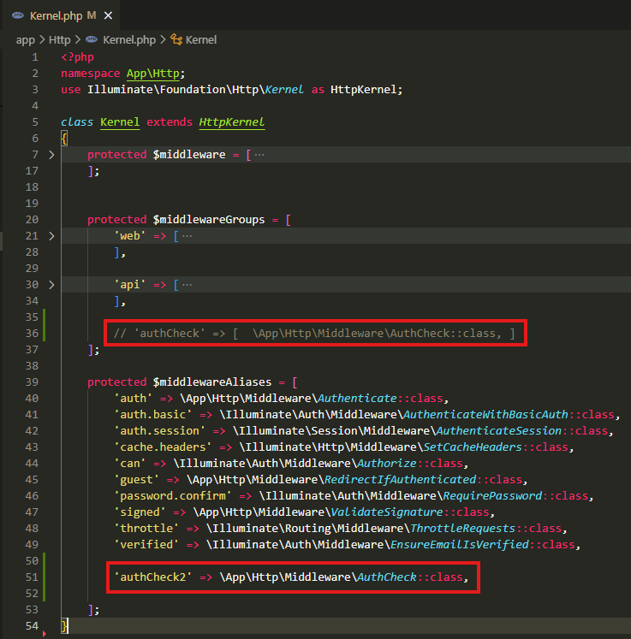
İndi `$middlewareGroups` massivindəki `authCheck` -i kommentə alırıq və authCheck2 adı ilə əlavə edirik `$middlewareAliases` massivinə.
Bu massivə əlavə edilən middleware -lər həm group halında həmdə individual olaraq istifadə edilə bilər.
Bu isə Laravel-də middleware alias (ləqəb) istifadə edərək icazələri kontrol etməyə kömək edir.

Slide 2
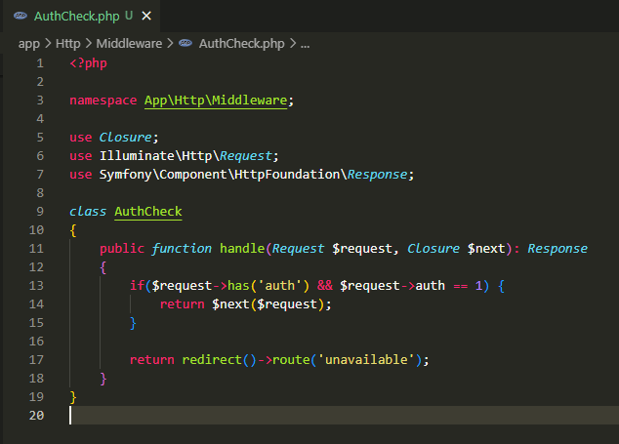
Kod hissəsinə toxunmuruq olduğu kimi qalır. Keçid edirik web.php faylına.

Slide 3

Route-da istifadə:
Bu yazı nə edir?
posts resursuna aid bütün route-lar (index, create, store, edit, update, destroy, show) authCheck2 middleware-i ilə qorunur. Yəni AuthCheck middleware hər bir HTTP sorğunu yoxlayacaq və yalnız auth=1 query varsa, keçməyə icazə verəcək.
Əgər biz authCheck2 aliasını istifadə etməsəydik, belə yazmalı idik: bu isə uzun və kodun oxunuşunu çətinləşdirir.

Slide 4
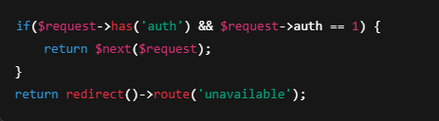
Necə işləyir?
Məsələn: URL -də aşağıdakı kimi yazsaq onda nəticə bu cür olacaq.
Çünki AuthCheck middleware bizə bunu təmin edir:

Slide 5
.

Slide 6
.

